Slide 1



VEČLETNI FINANČNI OKVIR 2028-34
Celje, 22. oktober 2026
evropskasredstva.si

Slide 2
Zakonodajni postopek na ravni EU
31. 7. 2028: rok za potrditev Načrtov za NRP s strani Sveta EU, če se želi prejeti pred-financiranje za 2028
1. polovica 2027: države članice in regije organizirajo obvezna posvetovanja z deležniki
31. 1. 2028: rok za predložitev Načrtov za NRP v formalno potrditev na EK
julij 2025: EK predstavi predloge uredb
2025
2026
2027
2028
2025/2026: usklajevanje predlogov uredb na delovnih telesih Sveta EU
razprave med državami članicami/regijami in Komisijo o pripravi načrtov za NRP
poleti 2027: sprejem uredb EU ter finančnega okvira na ravni EU
od junija 2027: države članice začnejo predlagati Načrte za NRP v pregled na EK

Slide 3

Šest strateških prednostnih nalog EU za obdobje 2028–2034
01.
vlaganje v ljudi, države članice in regije,
02.
spodbujanje izobraževanja, socialnih pravic in demokracije,
03.
spodbujanje blaginje s konkurenčnostjo, raziskavami in inovacijami,
04.
zaščita ljudi ter krepitev pripravljenosti in odpornosti,
05.
varovanje Evrope ter
06.
vzpostavljanje partnerstev za močnejšo Evropo v svetu.
Cilj večletnega finančnega okvirja (VFO) je okrepiti suverenost Evrope, povečati konkurenčnost in okrepiti odpornost.

Slide 4
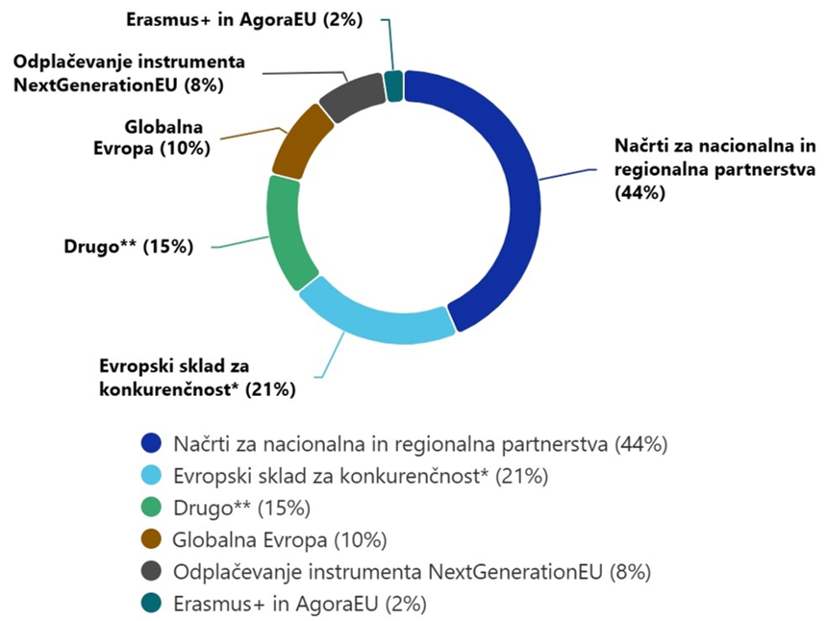
Trenutni predlog skupnega proračuna EU za obdobje 2028–2034 po programih
Vir: Evropska komisija

Slide 5
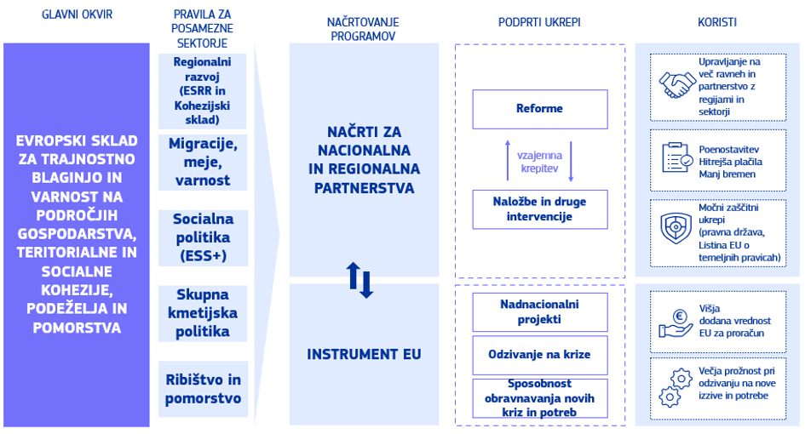
Predlog Evropske komisije za vzpostavitev skupnega sklada ter shema Načrta za NRP
Vir: Evropska komisija

Slide 6

Ključna izhodišča za pripravo Načrtov za NRP
  Ključni cilji Načrta za NRP so:
    zmanjšanje regionalnih razlik,
    boj proti revščini,
    podpora kmetijstvu in ribištvu ter
    pomoč pri obvladovanju izzivov na mejah.
  Načelo partnerstva: Načrte za NRP je treba pripraviti in izvajati v tesnem sodelovanju z nacionalnimi, regionalnimi in lokalnimi organi ter ostalimi relevantnimi deležniki kot tudi v sodelovanju z Evropsko komisijo.
  Nujno je upoštevanje in naslavljanje izzivov, ugotovljenih v okviru evropskega semestra (priporočil državi članici).

Slide 7

  43 % za podnebne cilje
  14 % za socialne cilje
  Načrt za NRP mora biti prilagojen posebnim potrebam držav članic in regij
  Odprava administrativnih ovir
  Pozornost usmeriti tudi na sinergije s centraliziranimi evropskimi programi, zlasti na področju konkurenčnosti, raziskav in inovacij
  Upoštevanje končnega pravnega okvira VFO 2028–2034 ter uredbe o NNRP

Slide 8

ŽE OB PRIPRAVI NAČRTA ZA NRP BO TREBA ZAGOTOVITI REALISTIČEN ČASOVNI PROFIL REFORM, NALOŽB, MEJNIKOV IN CILJEV TER OCENITI NJIHOVE FINANČNE VREDNOSTI.
Država potrebuje regije in regije potrebujejo državo.

Slide 9
Časovnica priprave NNRP
8. 10. 2026 | Vzpostavitev delovnih skupin za pripravo programov VFO 2028–34 ter zagotavljanje njihove usklajenosti (VFO1 in VFO2).
Q4/2026 | Odločitev o ključnih strateških podlagah Načrta za NRP. Priprava izhodišč za programiranje Načrta za NRP. Priprava predloga izvedbene strukture Načrta za NRP. Odločitev o nacionalnem načinu finančnega izvrševanja Načrta za NRP. Začetek aktivnosti za vzpostavitev informacijskih sistemov. Priprava ključnih strokovnih in drugih strateških podlag za Načrt za NRP, ki bodo predstavljale osnovo za odločitev o strateških prioritetah, javnofinančnih in drugih strateških in strokovnih podlagah, ki se jih predvidoma posreduje v potrditev na Vlado Republike Slovenije.
Q1/2027 | Začetek priprave Načrta za NRP (vključujoč načelo partnerstva). Začetek neformalnega usklajevanja predlogov Načrta za NRP z EK. Posvetovanja z deležniki. Priprava pravnih podlag za vzpostavitev izvedbene strukture. Začetek aktivnosti celovite presoje vplivov okolja.
Q2/2027 | Soglasje na predlog Načrta za NRP s strani kohezijskih regij. Usklajevanja z EK ter ostalimi deležniki.
Q3/2027 | Zaključek priprave in posredovanje predloga Načrta za NRP na EK.
Q4/2027 | Zaključek usklajevanj Načrta za NRP z EK. Sprejem nacionalnega normativnega okvirja za izvajanje Načrta za NRP. Vzpostavljeni informacijski sistemi in spletno mesto Načrta za NRP.
do 31.1.2028 | Formalno posredovanje Načrta za NRP na EK.
do 31.7.2028 | Formalna potrditev Načrta za NRP s strani Sveta EU in formalni začetek izvajanja Načrta za NRP.
NRP

Slide 10
Ključni prvi koraki priprave Načrta za NRP
  15. 10. 2026 je potekala prva redna seja delovne skupine VFO2
    opredelitev predlogov reform do konca novembra 2026
  Priprava načrta vključevanja deležnikov
    regionalni, lokalni, mestni, podeželski in drugi javni organi ali združenja, ki jih zastopajo;
    ekonomski in socialni partnerji, vključno s kmeti, ribiči in njihovimi organizacijami;
    ustrezna telesa, ki predstavljajo civilno družbo, kot so okoljski partnerji, nevladne organizacije, mladinske organizacije in telesa, odgovorna za spodbujanje socialne vključenosti, temeljnih pravic, pravic invalidov, enakosti spolov in nediskriminacije, nacionalne institucije in organizacije za človekove pravice;
    raziskovalne organizacije in univerze, kjer je to primerno.

Slide 11
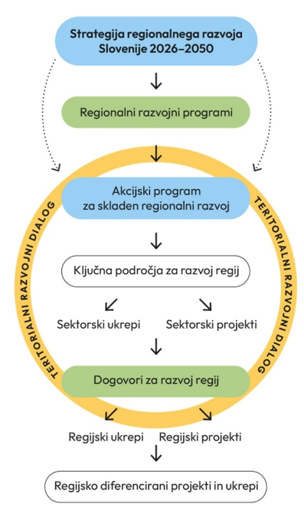

Slide 12

HVALA!

